Slide 1
Wiesz Co Dobre
Budowanie docelowego, aspirującego wizerunku użytkownika marki Skoda
Best Use Of Content

Slide 2
Cel Kampanii 1a
Celem kampanii była budowa docelowego,
aspirującego wizerunku użytkownika marki Skoda
Notes:
Większe lietry i od „budowa”

Slide 3
KOMENTARZ LEKTORA 1b
W Polsce marka Skoda kojarzy się z rozsądnym wyborem, samochodem po prostu za rozsądną cenę.
Celem kampanii była poprawa postrzegania marki w kierunku bardziej aspiracyjnego wizerunku kojarzącego się z dobrym wyborem.

Slide 4
Dla Kogo Jest Program „Wiesz Co Dobre” 2a
Chcieliśmy dotrzeć do obecnych użytkowników…
Poszukujących funkcjonalnych i trwałych rozwiązań, które sprawdzają się w trudnych sytuacjach
Lubiących porządek
…i potencjalnych użytkowników marki
Kierowców takich marek samochodowych jak: Toyota, Volkswagen, czy np. Honda
Ceniących walory użytkowe na równi z logo auta
Notes:
wystawanie

Slide 5
Komentarz lektora 2b
Chcieliśmy dotrzeć do obecnych i potencjalny kierowców Skody
Mężczyzn w 35+, mieszkańców miast.
Ceniących sobie walory użytkowe samochodu i zdecydowanie przedkładających je nad kwestie estetyczne. Poszukujących funkcjonalnych i trwałych rozwiązań, które sprawdzają się w trudnych sytuacjach.
Dodatkowe wyzwanie stanowili, Ci którzy odrzucają markę, a kierowcę Skody postrzegają jako „kapelusznika”
Mężczyźni, ceniący w samochodzie jego walory użytkowe na równi z logo auta.
Notes:
Rodzielić na dwie grupy jak na obrazkach

Slide 6
Wyzwanie: zmienić przeświadczenie konsumentów, że kupując Skodę podejmują dobry, a nie jak dotychczas jedynie rozsądny wybór 3a
Kupując Skodę podejmujesz dobry, a nie jedynie rozsądny wybór …

Slide 7
KOMENTARZ LEKTORA 3b
W Polsce marka Skoda kojarzy się z rozsądnym wyborem, samochodem po prostu za rozsądną cenę. Wizerunek Value for money w długim okresie niekorzystnie wpłynął na pozycjonowanie marki
Z badań wynika, że posiadacze Skody tłumaczą się ze swojego wyboru, czując się gorsi od właścicieli innych marek
W oparciu o insight konsumencki powstała kampania Wiesz Co Dobre mająca na celu poprawę postrzegania marki kojarząc ją z dobrym wyborem. Stworzyliśmy system rekomendacji oparty o content uzyskany od partnerów
Symbolem akcji stał się żółty flamaster podkreślający dobre wybory czyli rekomendacje wystawiane przez Skodę. Takie rozwiązanie podkreśla użyteczność, co pokrywa się z wartościami Skody

Slide 8
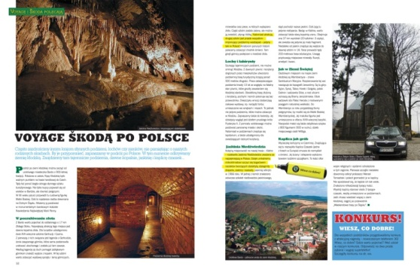
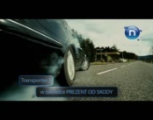
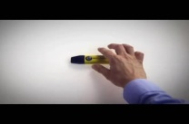
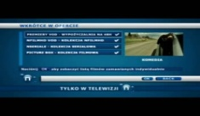
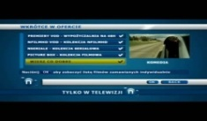
Aby powiązać Skodę z dobrym wyborem zbudowaliśmy lifestylowe otoczenie poprzez naturalne rekomendowanie contentu i dawanie użyteczności 4a 3a
Seria przewodników z poradami Skody dla kierowców
W prasie Skoda doradzała zarówno w temacie podróży, jak i kultury czy sztuki
Skoda rekomendowała wyselekcjonowane filmy w Beverly Hills Video i cyfrowej telewizji N
Notes:
Krócej odrobinę – pełne jako tło do przeczytania

Slide 9
Komentarz lektora 4b
Stworzyliśmy serię przewodników dla kierowców. Opisy popularnych kierunków podróży wzbogacono o porady dotyczące wyboru optymalnych tras i unikalne informacje na temat bezpieczeństwa na drodze w każdym z krajów
W Telewizji N daliśmy abonentom możliwość skorzystania z VOD po promocyjnej cenie. Filmy rekomendowała Skoda. O nowych pozycjach informowały zwiastuny filmowe
W Beverly Hills Video docieraliśmy do kinomanów którzy wolą tradycyjne wypożyczalnie
Z magazynami podróżniczym stworzyliśmy serię artykułów, tam inspirowaliśmy Polaków proponując interesujące kierunki podróży samochodowych
W prasie lifestylowej dawaliśmy propozycje spędzania wolnego czasu proponując wybrane wydarzenia muzyczne
Notes:
Rodzielić na dwie grupy jak na obrazkach

Slide 10
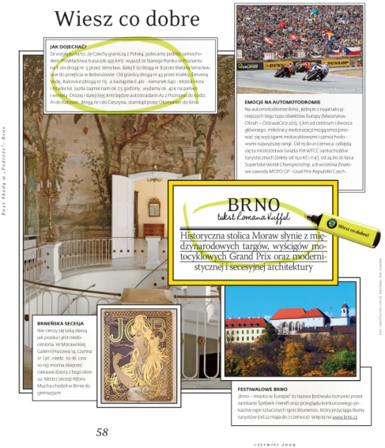
Innowacyjność strategii komunikacji w mediach 5a
Skoda nie tylko otoczona wizerunkowym contentem, ale jako jego element, a wręcz endorser
Naturalne wykorzystanie trendu rekomendacji jako sposobu komunikacji z grupą
Prezentowanie contentu w czasie największej receptywności naszej grupy docelowej
Notes:
TG w opisie na pełne słowa

Slide 11
Komentarz lektora 5b
Sprawiliśmy, że Skoda nie tylko była otoczona wizerunkowym contentem, ale stała się jego elementem, a wręcz endorserem
Naturalne wykorzystanie trendu rekomendacji
W naszym kręgu zainteresowań były podróże (podróże są blisko kompetencji auta–Skody), muzyka (słuchana w drodze) i kino (to najczęściej wskazywany sposób spędzania wolnego czasu w TG)
Wydaliśmy serię przewodników dla zmotoryzowanych uzupełnioną o wskazówki dotyczące zwiedzanych obiektów i bezpieczeństwa na drodze. Trasy z przewodników zostały selektywnie opisane na łamach pism podróżniczych. Następnie Skoda wskazywała dobre filmy w sieciach wypożyczalni DVD oraz prowadziła swoją zakładkę z filmami na VOD w TV „N”. Dopełnieniem akcji były rekomendacje dotyczące muzyki prezentowane na łamach tygodnika piszącego o sposobach spędzenia wolnego czasu.

Slide 12
Uzyskane rezultaty 6a
Już w ciągu pierwszych 6 miesięcy akcja wzmocniła wybrane atrybuty marki.
Atrybut „Niezawodna marka” wzrósł o 4pp, odnotowaliśmy silne wzrosty na atrybucie „Poleciłbym ją znajomemu” o 9pp, atrybut „Dla dostrzegających prawdziwą wartość” wzrósł o 4pp, silny wzrost w postrzeganiu Skody: „To może być moja marka” o 6pp.

Slide 13
KOMENTARZ LEKTORA 6b
Już w ciągu pierwszych 6 miesięcy akcja wzmocniła wybrane atrybuty marki.
Atrybut „Niezawodna marka” wzrósł o 4pp, odnotowaliśmy silne wzrosty na atrybucie „Poleciłbym ją znajomemu” o 9pp, atrybut „Dla dostrzegających prawdziwą wartość” wzrósł o 4pp, silny wzrost w postrzeganiu Skody: „To może być moja marka” o 6pp.

